Slide 1



TOÁN 4
PHÉP CHIA PHÂN SỐ

Slide 2
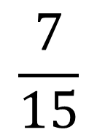

Toán
PHÉP CHIA PHÂN SỐ
Ví dụ
Hình chữ nhật ABCD có diện tích m², chiều rộng là m. Tính chiều dài của hình đó.
? m
B
A
7
7
23
15
m²
m
15
23
D
C
Muốn tìm chiều dài của hình chữ nhật ta làm thế nào?
:

Slide 3
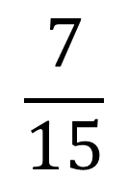

Toán
PHÉP CHIA PHÂN SỐ
Ví dụ
* Lấy phân số thứ nhất nhân với phân số thứ hai đảo ngược.
:
3 2
2 3
Phân số
gọi là phân số đảo ngược của phân số
7
7
2
21
2
=
=
:
x
15
3
15
3
30
2
3
21 30
m
Vậy , chiều dài hình chữ nhật là:
3
2

Slide 4
Toán
PHÉP CHIA PHÂN SỐ
Muốn chia hai phân số, ta làm thế nào?
Muốn chia hai phân số, ta lấy phân số thứ nhất nhân với phân số thứ hai đảo ngược

Slide 5

Ghi nhớ
Để thực hiện phép chia hai phân số,
ta lấy phân số thứ nhất nhân với phân số
thứ hai đảo ngược

Slide 6



Toán
PHÉP CHIA PHÂN SỐ
Bài 1. Viết phân số đảo ngược của mỗi phân số sau:
;
;

Slide 7






Toán
PHÉP CHIA PHÂN SỐ
Bài 1
Viết phân số đảo ngược của mỗi phân số sau:
;
;

Slide 8
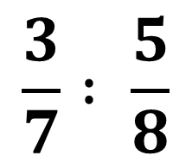
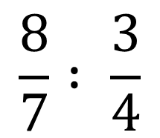
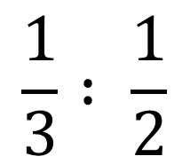
Toán
PHÉP CHIA PHÂN SỐ
Bài 2. Tính
a)
b)
c)

Slide 9
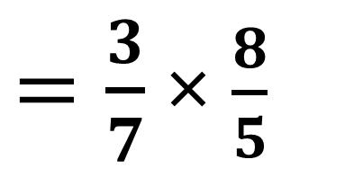
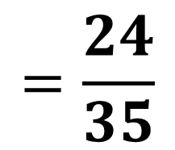
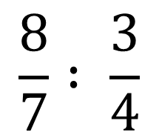
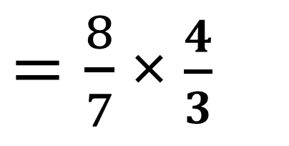
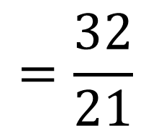
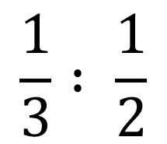
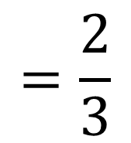
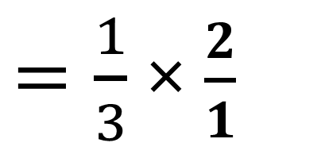
Toán
PHÉP CHIA PHÂN SỐ
Bài 2. Tính
a)
b)
c)

Slide 10
Toán
PHÉP CHIA PHÂN SỐ
Bài 3. Tính
“Lấy tích chia cho phân số thứ nhất thì được phân số thứ hai, lấy tích chia cho phân số thứ hai thì được phân số thứ nhất”
Nêu nhận xét về
mối quan hệ giữa 3 phép tính
a.

Slide 11
Củng cố
Để thực hiện phép chia hai phân số,
ta lấy phân số thứ nhất nhân với phân số
thứ hai đảo ngược
Để thực hiện phép chia hai phân số, ta làm thế nào?

